Slide 1
Folge 7 – „Gynäkologische Tumoren II“
Zervix-, Vaginal- und Vulvakarzinome
Dr. med. Florian Lutz
PD Dr. med. Daniel-Christoph Wagner
26.11.2024
Eine Fortbildung von AstraZeneca
DE-77175

Slide 2
Durchblick – ein Tutorial für junge Patholog:innen
Motto:
Junge Patholog:innen für junge Patholog:innen als Weggefährt:in in die Welt der Pathologie

Slide 3


Housekeeping
?
LIVE
Bitte beachten Sie, dass dieses Meeting aufgezeichnet wird
Wir betrachten Schnitte LIVE
Stellen Sie Ihre Fragen gern jederzeit im Q/A Chat

Slide 4

Dr. med. Florian Lutz
PD Dr. med. Daniel-Christoph Wagner
Facharzt für Pathologie
UKE Hamburg
Facharzt für Pathologie
Universitätsmedizin Mainz

Slide 5
Übersicht
Epidemiologie
Klinik
Fallbesprechung:
Plattenepithelkarzinom und CIN
Adenokarzinom und ACIS

Slide 6
Einführung: Zervixkarzinom

Slide 7
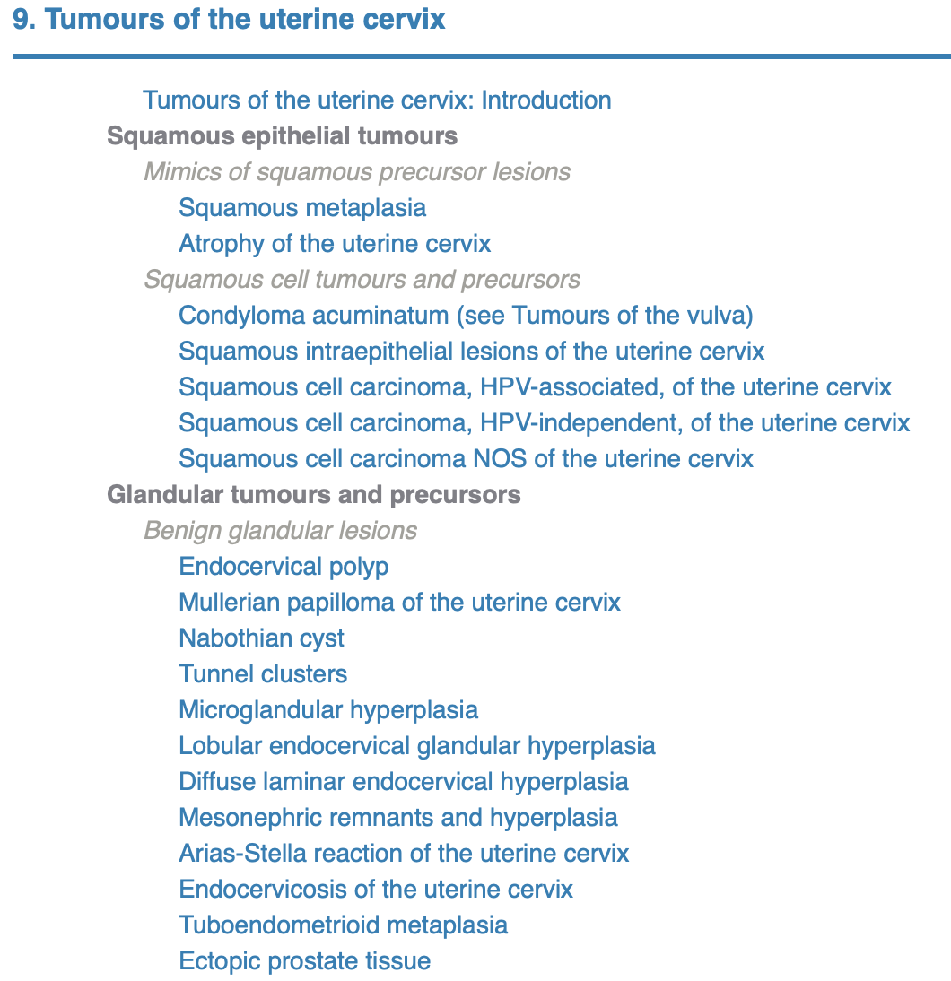
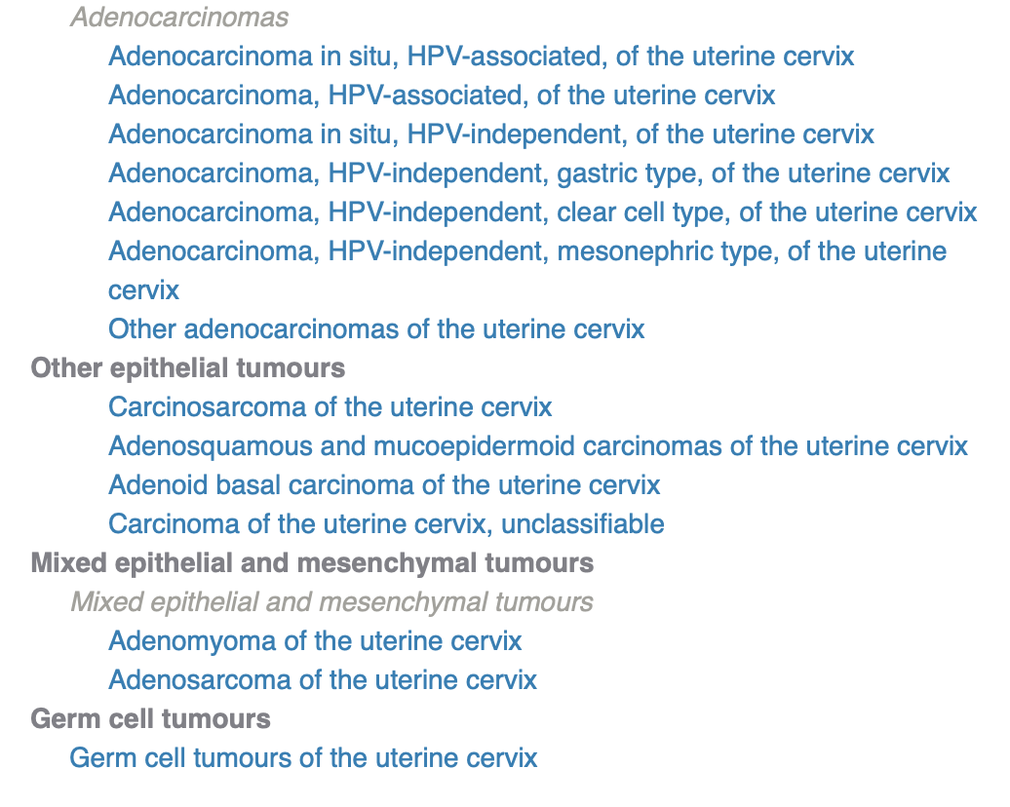
Tumore der Cervix uteri
Bildquelle: https://tumourclassification.iarc.who.int/chapters/34

Slide 8
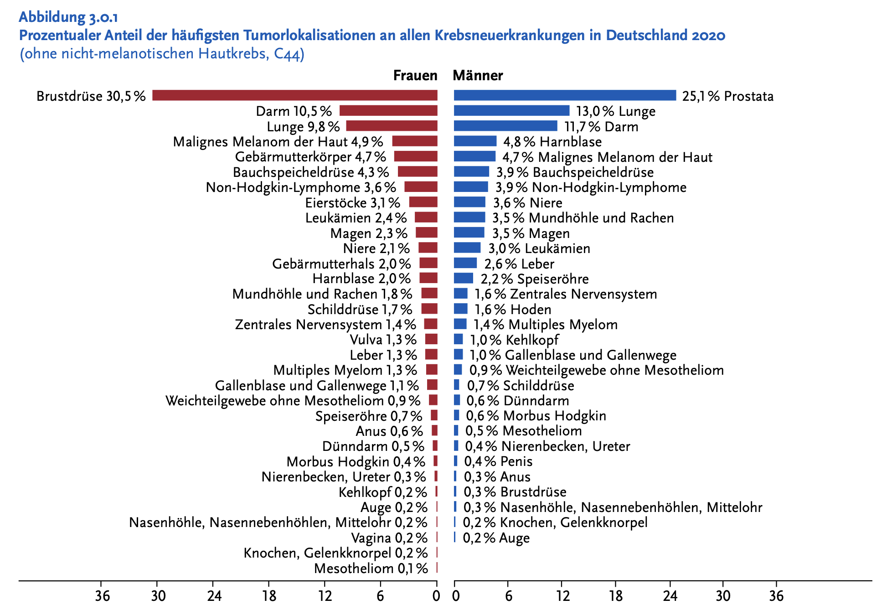
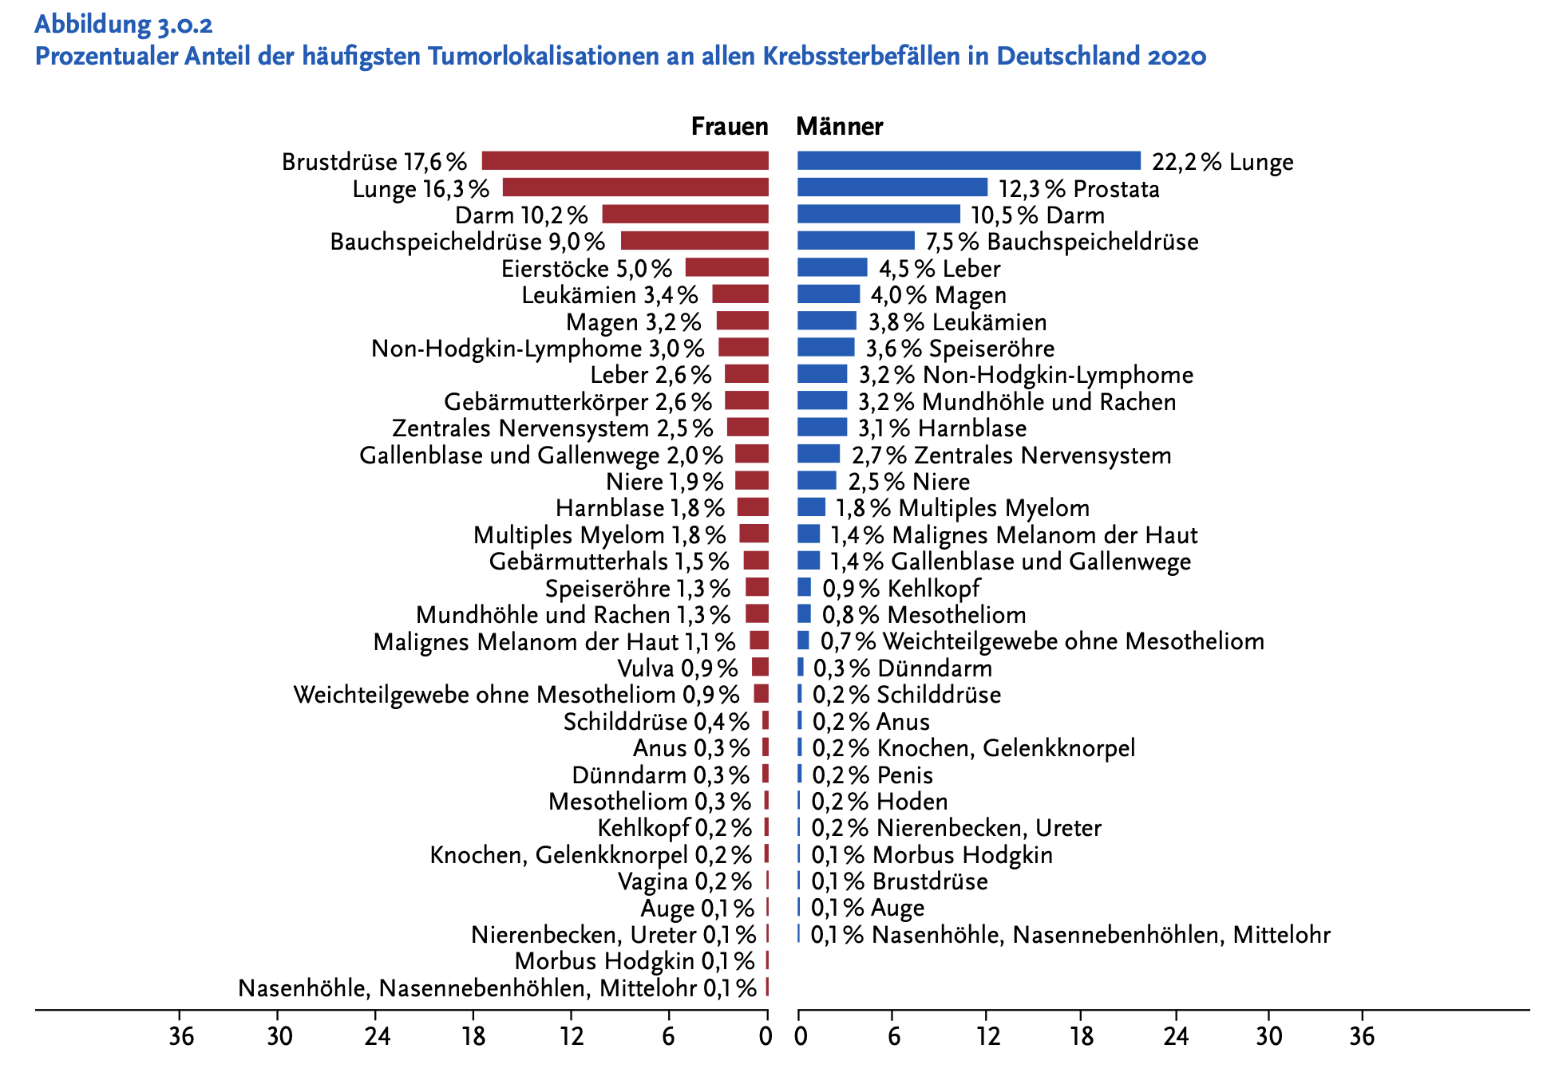
Epidemiologie
Bildquelle: Krebs in Deutschland für 2019/2020. Robert Koch-Institut (2023)
Notes:
Weltweit vierthäufigstes Karzinom der Frau (2018)
In Subsahara häufigste krebsbedingte Todesursache der Frau

Slide 9
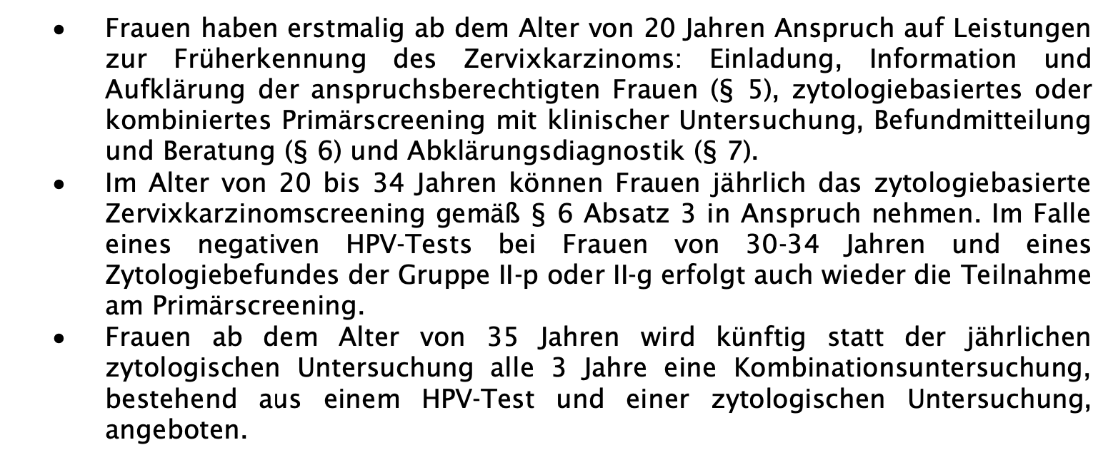
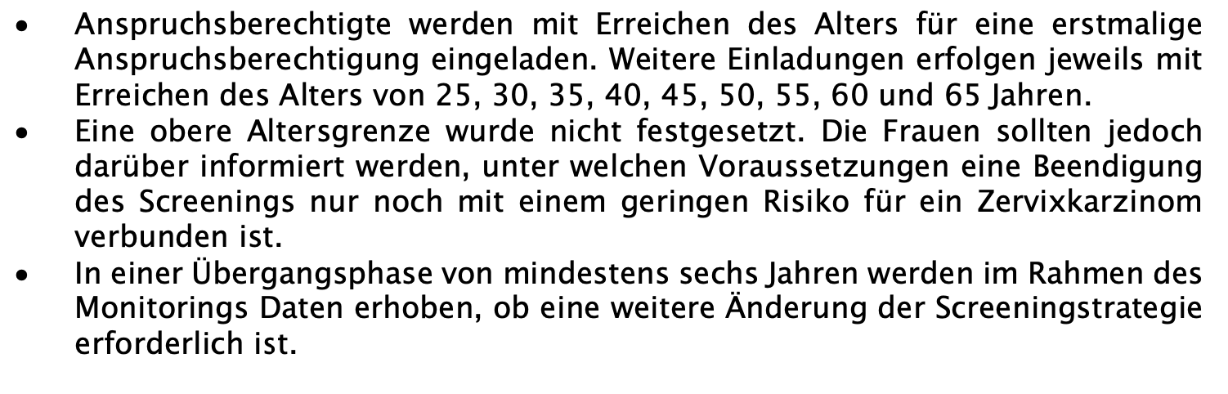
Klinik
Frühkarzinome
-> asymptomatisch
-> SCREENING!
Fortgeschrittene Karzinome (in Deutschland selten)
-> Blutungen, Fluor, Schmerzen, Hydronephrose

Slide 10
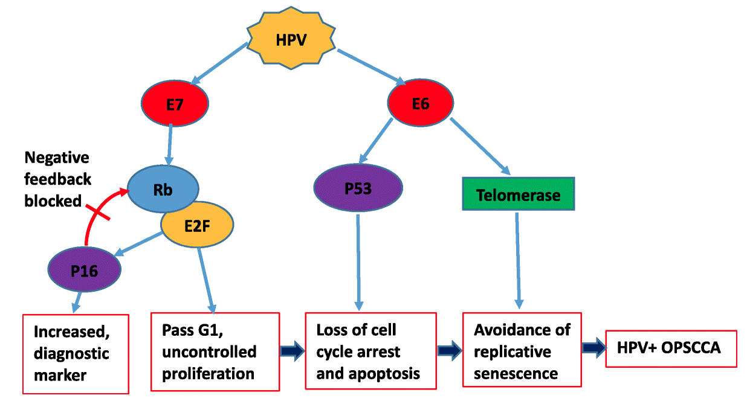
HPV
Liu C, Mann D, Sinha UK, Kokot NC. The molecular mechanisms of increased radiosensitivity of HPV-positive oropharyngeal squamous cell carcinoma (OPSCC): An extensive review. Journal of Otolaryngology - Head & Neck Surgery. 2018;47(1). doi:10.1186/s40463-018-0302-y
Notes:
HPV E7 inactivates the Rb protein family, resulting in over-activation of E2F transcription factor with increased transition of cell from G1 to S phase and cell proliferation.
Inactivation of Rb proteins also results in increased levels of p16, a marker for HPV infection diagnosis.
E6 degrades p53 protein, deregulating cycle checkpoints, and activates telomerase through the transcriptional upregulation of an important subunit of human telomerase, maintaining the telomere length. E7 and E6 have complementary effects
E7 and RB1 is responsible for the marked upregulation of p16 protein expression in lesions infected with HR-HPVs. LR-HPV E7 proteins do not induce p16 overexpression, explaining the absence of block-type p16 positivity in lesions infected with LR-HPV types { 11291057 }.

Slide 11
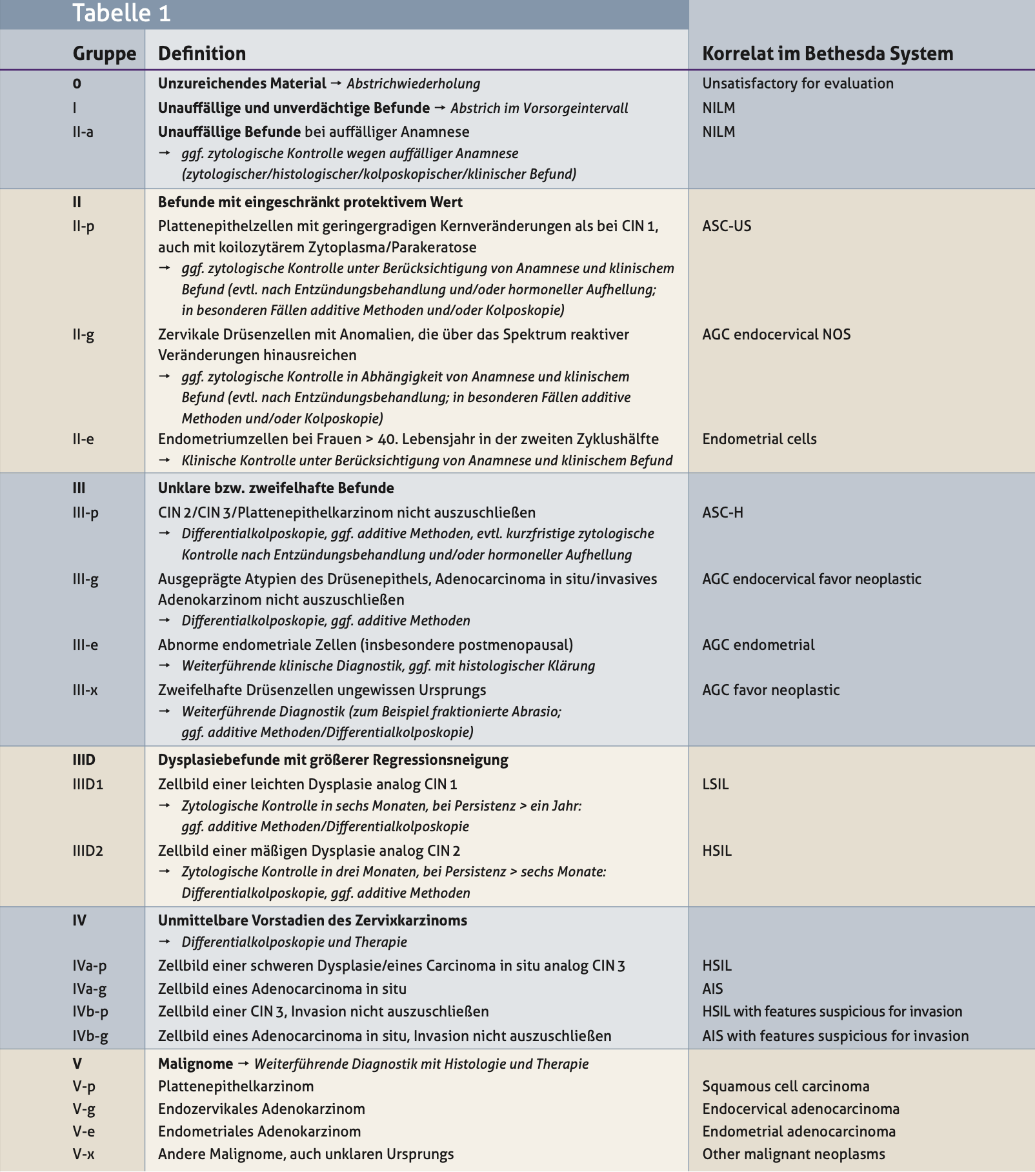
Korrelation mit zytologischem Befund zwingend erforderlich!!!
Bildquelle:
https://www.ag-cpc.de/muenchen-iii/

Slide 12
Fall 1
Notes:
CIN1 (LSIL)

Slide 13
LSIL, CIN1
unteres Drittel des Epithels:
erhöhte mitotische Aktivität
basale/parabasale Morphologie
obere zwei Drittel des Epithels:
Zunahme des Zytoplasmas (moderat bis reichlich) und Verlust der basalen/parabasalen Morphologie als Zeichen der Ausreifung
im Vergleich zu gesundem Epithel: erhöhte N:C-Ratio!
Zellkerne:
Hyperchromasie
Unregelmäßigkeiten der Kernmembran
Halo: irregulär, klar definiert
Mehrkernigkeit
Koilozyten
am prominentesten im oberen Drittel, allerdings auch tiefer zu finden

Slide 14
Differentialdiagnosen zu LSIL, CIN1
entzündliche bzw. reaktive Epithelveränderungen
in Studien bis zu 50% der CIN1-Läsionen HPV-negativ
HSIL (insbesondere CIN2)
Probleme in der Abgrenzung: tangentiale Schnittführung, partiell denudiertes Epithel
Hilfstool: p16-Negativität -> spricht gegen HSIL -> Downgrade

Slide 15
Immunhistochemie
p16
wird empfohlen bei folgenden Fragestellungen:
Abgrenzung HSIL von Mimickern (unreife Metaplasie, Atrophie, reparative Veränderungen, Tangentialschnittphänomen)
fehlende Konkordanz mit Zytologie (≧IIID2 aber LSIL-Morphologie)
Abgrenzung CIN1 versus CIN2
Ki-67-Labeling-Index
HPV-Testung
Fragestellung: LSIL versus negativ/reaktiv
Notes:
Nahezu alle Plattenepithelkarzinome HPV-assoziiert -> beide auch gleich therapiert
Adenokarzinome können auch HPV-negativ sein

Slide 16
Immunhistochemische Positivität für p16 beweist
keine HPV-Infektion, zeigt in der Zervix aber eine hohe Konkordanz!

Slide 17
Fall 2
Notes:
CIN3 (HSIL)

Slide 18
HSIL, CIN2 bis CIN3
abnorme Zellkerne:
Hyperchromasie
verdichtetes Chromatin
unregelmäßige Zellkernmembran
bei CIN II: Koilozyten im oberen Drittel
deutlich erhöhte N:C-Ratio
basal/parabasale Atypien mit eingestreuten atypischen Mitosefiguren
untere zwei Drittel eingenommen (CIN2)
vollständige Epithelschicht eingenommen -> keine Zeichen der Ausreifung (CIN3)
Muster:
konventionell basaloid
dünn (<10 Zellen dick)
keratinisierend
pleomorph
papillär

Slide 19
Differentialdiagnosen zu HSIL
Atrophie
unreife Metaplasie
invasives Plattenepithelkarzinom
Unterscheidung zwischen CIN2 und CIN3
klinisch weniger signifikant

Slide 20
Fall 3
Notes:
Invasives Plattenepithelkarzinom

Slide 21
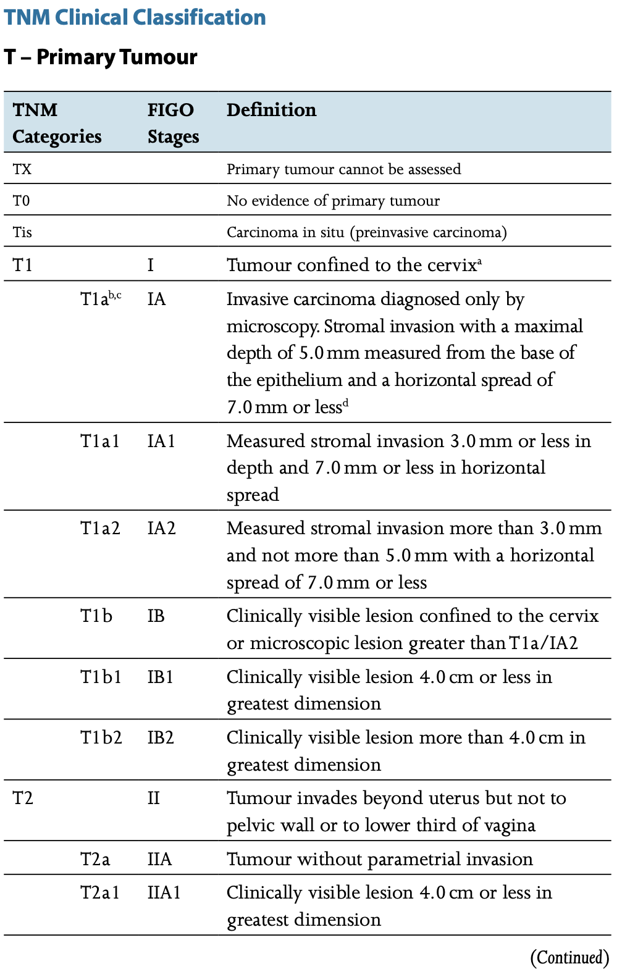
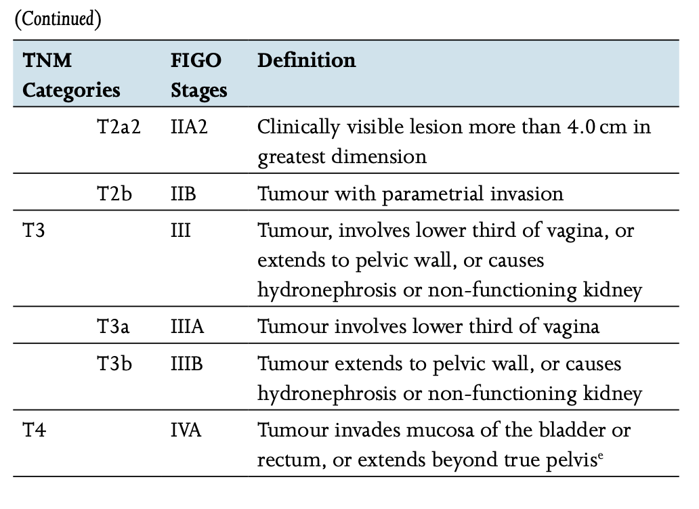
Bildquelle:
TNM Classification of Malignant Tumours, Wiley, 2016, Brierley, J. D. and Gospodarowicz, M. K. and Wittekind, C., ISBN 9781119263548

Slide 22
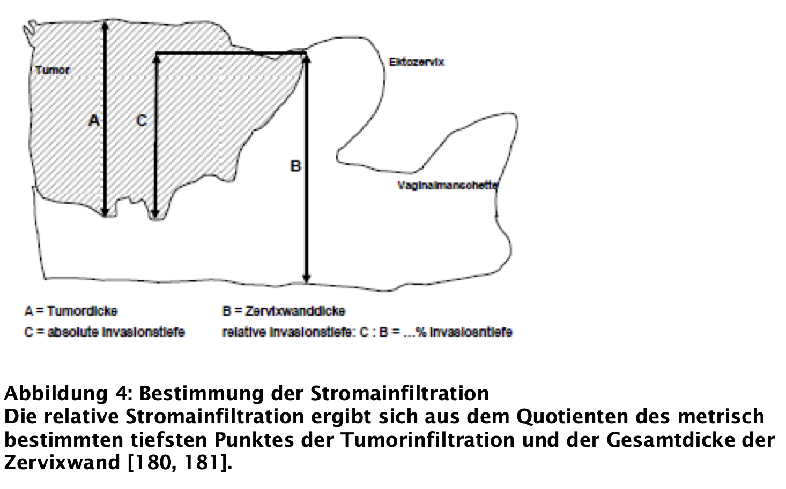
Bildquelle: S3-Leitlinie Zervixkarzinom, Stand: 2022

Slide 23
Fall 4
Notes:
ACIS+SMILE

Slide 24
Adenocarcinoma in situ (ACIS/AIS)
Drüsenepithel
pseudostratifiziert, in frühen Formen nicht vorhanden
i. d. R. Muzin-reich, allerdings auch muzinarme Varianten
Becherzellen möglich
Zilien möglich (selten)
Zellkerne
vergrößert
hyperchromatisch
apikale Mitosefiguren („floating mitoses“)
basale Apoptosefiguren
unregelmäßige Konturen
mehrkernig
nur seltene Nukleoli

Slide 25
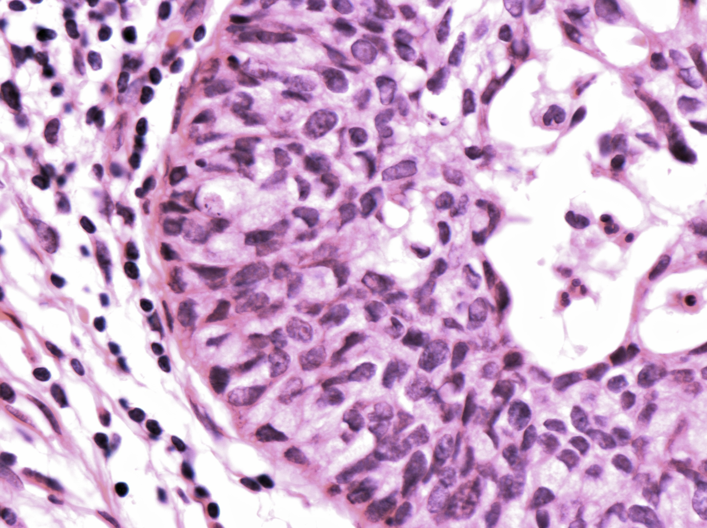
Adenocarcinoma in situ (ACIS/AIS)
SMILE-Läsion („Stratified mucin-producing intraepithelial lesion“:
mehrschichtiges Epithel
Schleim-Nachweis in allen Zelllagen
ähnelt einer HSIL mit Beteiligung des endozervikalen Drüsenfeldes
Bildquelle: https://tumourclassification.iarc.who.int/chapters/34

Slide 26
Differentialdiagnosen zu ACIS
endometrioides Adenokarzinom
atypische Hyperplasie, plattenepitheliale Metaplasie und Zylinderepithelien mit unauffälligen ovalen Zellkernen
nicht-neoplastische reaktive/hyperplastische endozervikale oder tuboendometrioide Drüsen
fehlende mitotische Aktivität
Immunhistochemie: p16-, Ki67-Labeling-index, ER+, PR+

Slide 27
Fall 5
Notes:
Invasives HPV-positives Adenokarzinom der Zervix

Slide 28
Histologische Typen (HPV+ Adca)
gewöhnlicher Typ
ca. 75%
0-50% Zellen mit intrazytoplasmatischem Schleim
muzinöser Typ
ca. 10%
≥ 50% Zellen mit intrazytoplasmatischem Schleim
Subtypen:
NOS
Intestinal: Becherzellen und/oder enteroendokrine Differenzierung in ≥ 50% des Tumors
Siegelringzellig (in ≥ 50% des Tumors)
„Stratified mucin-producing carcinoma“: Assoziation zu SMILE Läsion

Slide 29
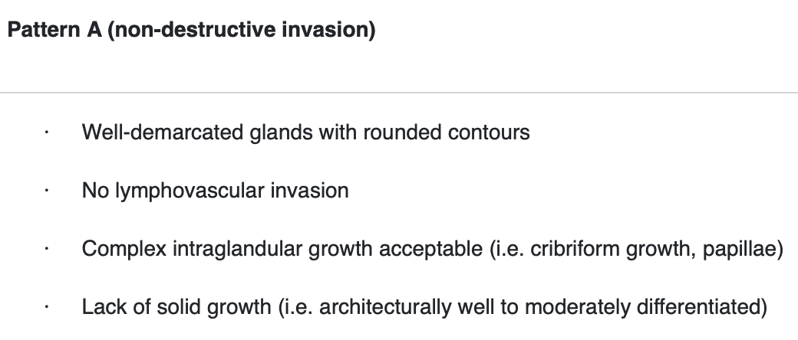
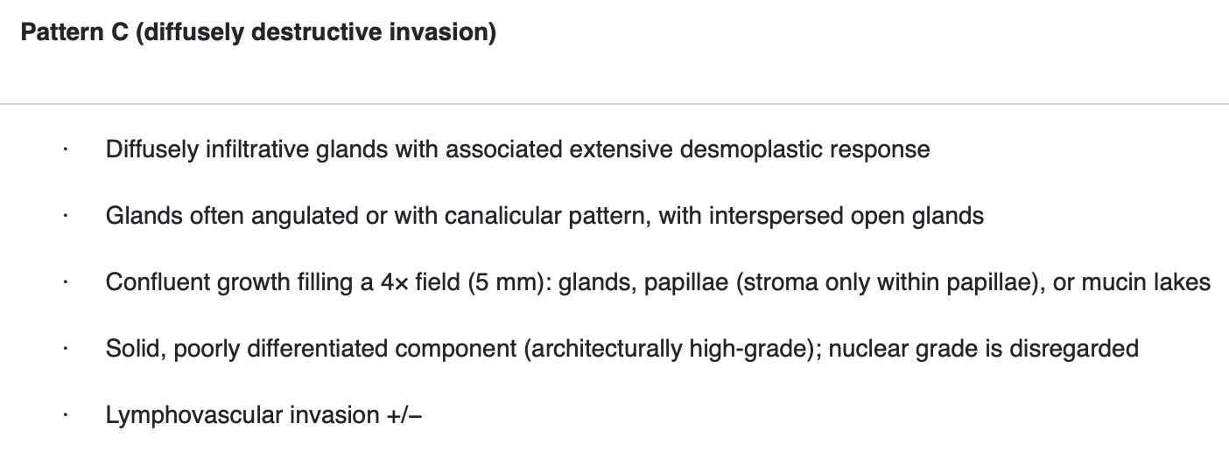
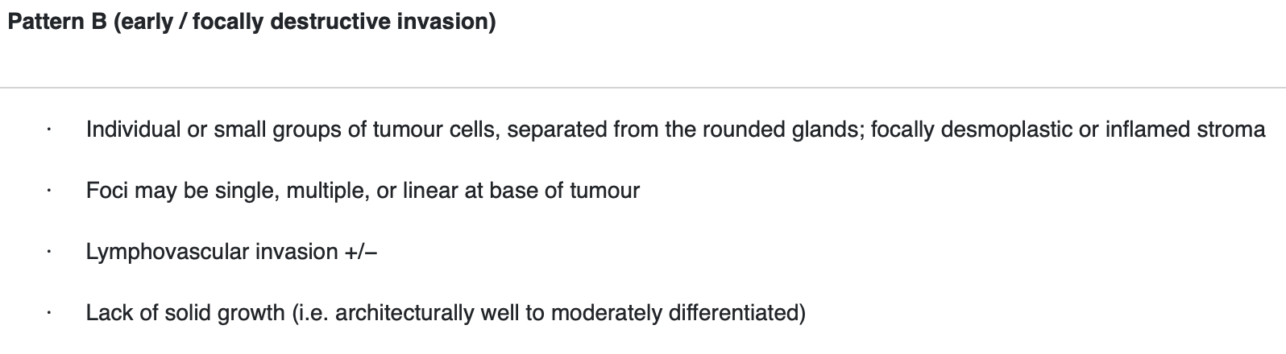
Bildquelle: https://tumourclassification.iarc.who.int/chapters/34
Notes:
Fall 1: EIN in einem Endometriumschleimhautpolypen (E/2024/43587, 2A)

Slide 30
Fall 5
Notes:
Invasives HPV-negatives Adenokarzinom der Zervix

Slide 31
HPV-negative Adenokarzinome der Cervix uteri
Typen:
gastrisch
klarzellig
mesonephrisch
andere (endometrioid, serös, NOS)

Slide 32
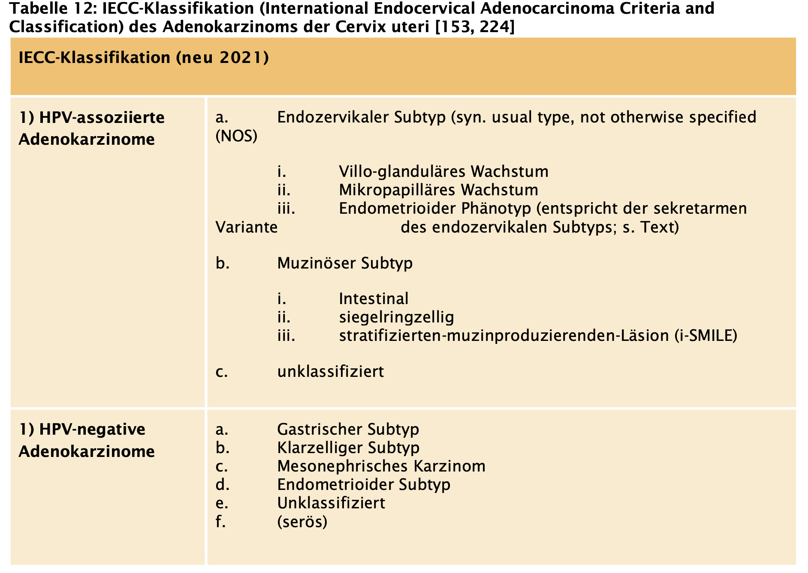
Bildquelle: S3-Leitlinie Zervixkarzinom, Stand: 2022
Notes:
Fall 1: EIN in einem Endometriumschleimhautpolypen (E/2024/43587, 2A)

Slide 33
Quellen
WHO Classification of Tumours Editorial Board. Female genital tumours [Internet]. Lyon (France): International Agency for Research on Cancer; 2020. (WHO classification of tumours series, 5th ed.; vol. 4). Available from: https://tumourclassification.iarc.who.int/chapters/34.
S3-Leitlinie Zervixkarzinom, Stand: 2022
TNM Classification of Malignant Tumours, Wiley, 2016, Brierley, J. D. and Gospodarowicz, M. K. and Wittekind, C., ISBN 9781119263548
Krebs in Deutschland für 2019/2020. Robert Koch-Institut (2023)
Fälle bereitgestellt aus dem Archiv des Instituts für Pathologie, Universitätsklinikum Hamburg Eppendorf, Prof. Dr. med. Guido Sauter

Slide 34
Agenda Vulva- und Vaginalkarzinome
Epidemiologie
Einführung und Übersicht
Ätiologische Klassifizierung
Fallbesprechungen

Slide 35
Einführung: Vulva- und Vaginalkarzinome

Slide 36
Epidemiologie

Slide 37
Epidemiologie
 | Vulva | Vagina
Neuerkrankungen (2017-2020) | 3215 | 440
Inzidenzrate (roh) | 7,2 / 100.000 | 0,9 / 100.000
Medianes Erkrankungsalter | 72 | 72
Sterbefälle (2022) | 1030 | 195
Mittleres 5-Jahres-Überleben | 70% | 47%
Buttmann-Schweiger et al. 2024; Onkologie 2024 · 30:648–654

Slide 38
Einführung
Vagina
Ca. 80% Plattenepithel-Ca
wie Cervix dominiert durch HPV–assoziierte Neoplasien
Minderheit HPV unabhängig (wenige SCC und Adeno-Ca)
Eher späte Symptome: Blutungen, Fluor
Frühe Infiltration von Nachbarorganen (Rektum, Harnblase)
Vulva
ca. 90 % Plattenepithel-Ca
ca. 2/3 HPV-unabhängig
Frühe Symptome: Juckreiz, sichtbare Veränderungen

Slide 39
Vulva
Epithelial tumours
Benign squamous lesions
Seborrhoeic keratosis
Condyloma acuminatum
Squamous cell tumours and precursors
Squamous intraepithelial lesions, HPV-associated, of the vulva
Vulvar intraepithelial neoplasia, HPV-independent
Squamous cell carcinoma, HPV-associated, of the vulva
Squamous cell carcinoma, HPV-independent, of the vulva
Squamous cell carcinoma NOS of the vulva
Basal cell carcinoma
Glandular tumours and cysts
Mammary-type glandular lesions
Papillary hidradenoma
Chondroid syringoma
Fibroadenoma
Phyllodes tumour
Adenocarcinoma of mammary gland type
Bartholin gland lesions
Bartholin gland cyst
Bartholin gland hyperplasia, adenoma, and adenomyoma
Bartholin gland carcinomas
Other cysts of the vulva
Adenocarcinomas of other types
Paget disease
Carcinomas of sweat gland origin
Adenocarcinoma of intestinal type
Germ cell tumours
Germ cell tumours of the vulva
Vagina
Epithelial tumours
Benign squamous lesions
Condyloma acuminatum
Squamous papilloma of the vagina
Atrophy of the vagina
Tubulosquamous polyp
Squamous cell tumours and precursors
Squamous intraepithelial lesions of the vagina
Squamous cell carcinoma, HPV-associated, of the vagina
Squamous cell carcinoma, HPV-independent, of the vagina
Squamous cell carcinoma NOS of the vagina
Benign glandular lesions
Villous adenoma
Mullerian papilloma of the vagina
Vaginal adenosis
Endocervicosis of the vagina
Cysts of the vagina
Glandular tumours
Adenocarcinoma, HPV-associated, of the vagina
Endometrioid carcinoma of the vagina
Clear cell carcinoma of the vagina
Mucinous carcinoma, gastric type, of the vagina
Mucinous carcinoma, intestinal type, of the vagina
Mesonephric adenocarcinoma of the vagina
Carcinosarcoma of the vagina
Other epithelial tumours
Mixed tumour of the vagina
Adenocarcinoma of Skene gland origin
Adenosquamous carcinoma of the vagina
Adenoid basal carcinoma of the vagina
Mixed epithelial and mesenchymal tumours
Adenosarcoma of the vagina
Miscellaneous tumours
Germ cell tumours of the vagina
VIN
VSCC
VAIN
WHO 5th ed.

Slide 40
Klassifikation VSCC
Immunhistochemie (p16, p53)
NOS
HPV-assoziiert
HPV-unabhängig
Keine p16-Überexpression
p53 WT-Färbung
HRAS-, PIK3CA-, NOTCH1-Mut
p16-Überexpression
p53 WT-Färbung
Starke Proliferation
meist jüngere Frauen
Assoziation mit uVIN
Eher nicht-verhornend
Oft geringere Desmoplasie
Oft starke Entzündung
Keine p16-Überexpression
Aberrante p53 Färbung
Geringe Proliferation
meist ältere Frauen
Assoziation mit dVIN
Eher verhornend
Oft stärkere Desmoplasie
Oft geringe Entzündung
Mod. nach Höhn et al. 2024; Onkologie 2024 · 30:655–664

Slide 41
Klassifikation VSCC
NOS
HPV-assoziiert
HPV-unabhängig
10 – 15%
Alter: intermediär
Prognose: intermediär
Radiochemosensitivität: ?
Op. Radikalität: ?
Follow-up Intervalle: ?
20 – 30%
Alter: jünger
Prognose: günstiger
Radiochemosensitivität: besser
Op. Radikalität: ↓?
Follow-up Intervalle: größer?
50 - 60%
Alter: älter
Prognose: ungünstiger
Radiochemosensitivität: schlechter
Op. Radikalität: ↑?
Follow-up Intervalle: engmaschig?
Mod. nach Höhn et al. 2024; Onkologie 2024 · 30:655–664

Slide 42
Klassifikation VSCC
Alter 30 -50
Multifokal
Multizentrisch
uVIN
Plattenepithelkarzinom
Seltener LK-Metastasen
Niedrigeres T
Bessere Prognose
Selten
Langes Intervall
HPV high-risk
Alter 60 -80
Unifokal
Unizentrisch
dVIN
Plattenepithelkarzinom
Häufiger LK-Metastasen
Höheres T
Schlechtere Prognose
p53-Inaktivierung
Häufig
Kurzes Intervall
Mod. nach Höhn et al. 2024; Onkologie 2024 · 30:655–664

Slide 43
Fall 1
28 jährige Patientin
PAP IV a-p (extern)
Konisation: CIN I/LSIL
ca. 3 Monate später: PAP IIa (intern)
ca. 2 Jahre später: Vorstellung mit „Leberfleck“ im Genitalbereich
bräunliche Papel Mons Pubis
V. a. seborrhoische Keratose DD Kondylom

Slide 44
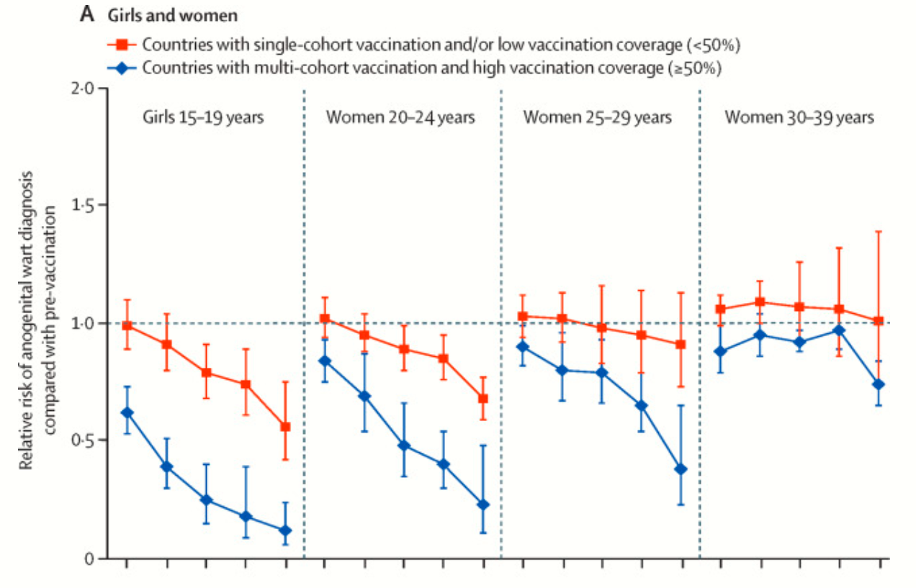
Fall 1 – Condylomata acuminata
HPV-assoziierte gutartige verruköse papilläre Läsion
Genitalwarze, Feigwarze, Kondylom
Junge, sexuell aktive Frauen
HPV low-risk: HPV6 und HPV11
Kein blockartige p16-IHC
Vulva, perineal, perianal
Cluster > einzeln
Buschke–Löwenstein Tumor
Drolet et al. 2019; PMID: 31255301

Slide 45
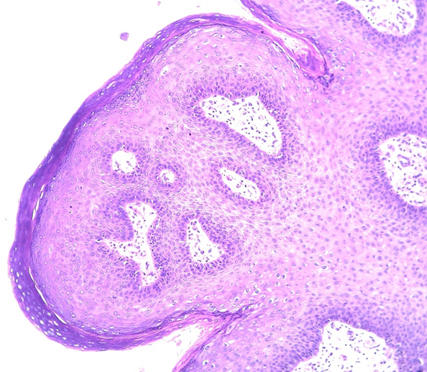
Fall 1 – Condylomata acuminata
Morphologie:
Papillomatose mit verzweigten fibrovaskulären Kernen
Akanthose, Hyperkeratose, Parakeratose
Erhaltene Polarität und Ausreifung
Koilozyten
DD
seborrhoische Keratose
Verruköses Karzinom
WHO 5th ed.

Slide 46
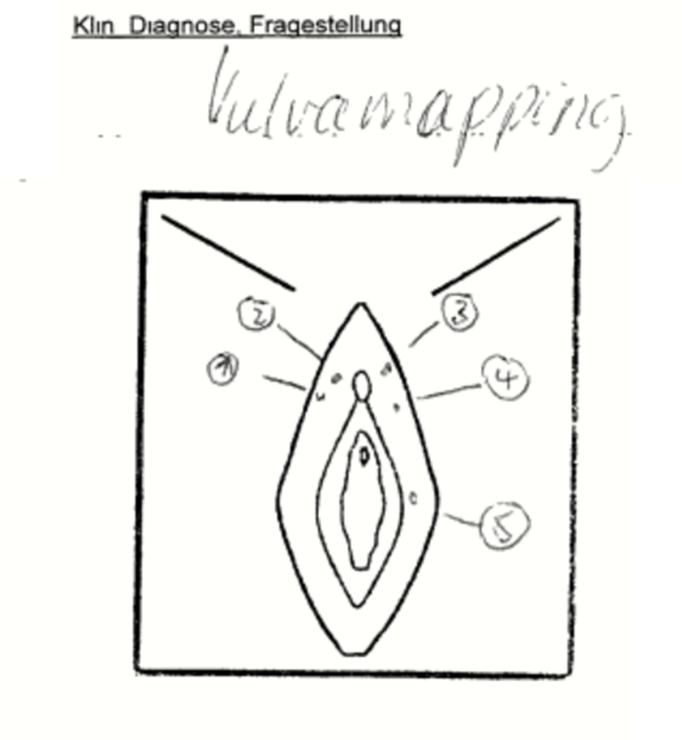
Fall 2
31 jährige Patientin
Bekannter Lichen sclerosus der Vulva (> 5 Jahre)
Atrophie der kleinen Labien, Hyperkeratosen, paraklitoridal 4 mm Leukoplakie -> Vulvamapping

Slide 47
Fall 2 – differenzierte VIN
HPV-unabhängiger, nicht-invasiver Vorläufer eines SCC
Häufig länger Vorgeschichte (Juckreiz, Brennen), bekannte chronisch-entzündliche Erkrankung (z. B. Lichen sclerosus)
Eher postmenopausale Frauen, eher unifokal
Hohes Risiko einer malignen Transformation, kurze Progressionszeit
p53 Mutation, aberrantes p53-Färbemuster basal
Teils schwierige Diagnose! DD reaktive Epithelveränderungen

Slide 48
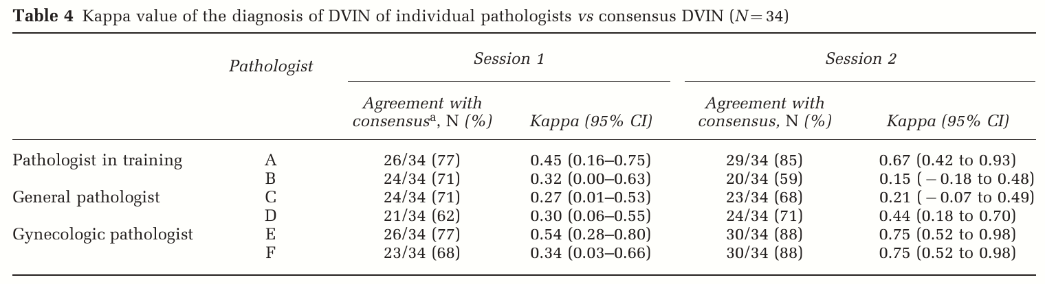
Fall 2 – differenzierte VIN
van den Einden et al. 2013; PMID: 23370772

Slide 49
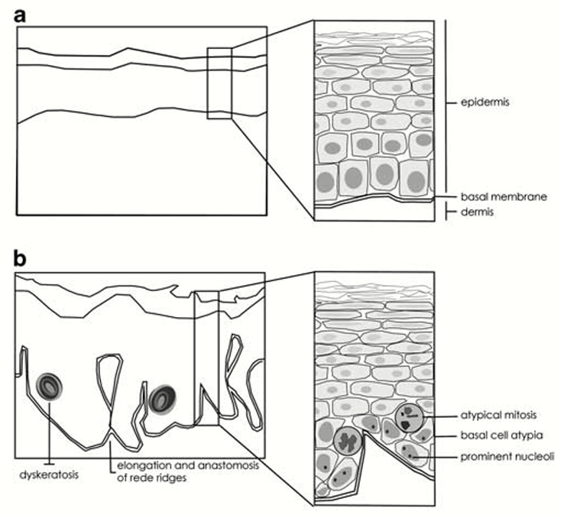
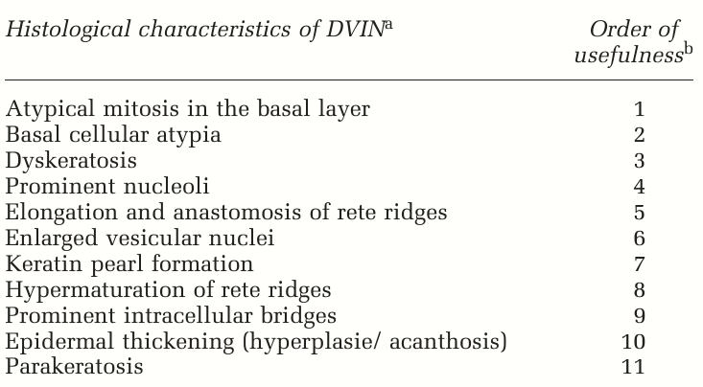
Fall 2 – differenzierte VIN
van den Einden et al. 2013; PMID: 23370772

Slide 50
Fall 3
56 jährige Patientin mit juckender Dermatose und Melanose. Externer Pathologiebefund: Melanoma in situ
Klinischer Befund: ausgedehnte Melanose der gesamten Labia majoris rechts 3 x 6 cm - > Labiektomie

Slide 51
Fall 3 – Extramammärer M. Paget
In situ Adenokarzinom der Vulvahaut
Selten, eher ältere Frauen
Langsames Wachstum
Ähnelt klinisch Dermatosen oder VIN
Primärer EMP geht von pluripotenten Stammzellen der Epidermis oder Adnexen aus
Sekundärer EMP (z. B. Rektum-, Blasen- oder Cervix-Ca)
Hohe Rezidivrate

Slide 52
Fall 3 – Extramammärer M. Paget
Morphologie
Große, blasse intraepitheliale Zellen vorwiegend basal
Muzintröpfchen, selten Siegelringzellen (PAS)
Epithel: Akanthose, Hyperkeratose, Parakeratose
Übergang in Adnexstrukturen (DD Invasion!)
Immunhistochemie
CEA+, EMA+, CK+, CK7+, GCDFP-15+, GATA3+, p16+/-
CK20-/(+), CDX2-, p40-, MelanA-, HMB45- (DD sekundäre EMP)

Slide 53
Fall 4
72 jährige Patientin
VIN III (hintere Kommissur) vor 10 Jahren
Mamma-Ca NST G2 vor 12 Jahren
Jetzt erneut Erosion im Bereich der hinteren Kommissur
Essigprobe: deutlich demarkiert

Slide 54
Fall 4 – HPV-assoziierte VIN II
HPV-abhängige SIL
Eher jüngere Frauen
Ca. 70% HPV16; erhöhtes Risiko: Rauchen und Immunsuppression
Häufig multifokal und multizentrisch (Cervix, Anus, Vagina)
Multifokalität häufig bei Immunsuppression
Klinik: Juckreiz, häufig asymptomatisch
Wahrscheinlichkeit für Progression in SCC eher niedrig

Slide 55
Fall 4 – HPV-assoziierte VIN
Blockartige p16-Färbung, p53 WT-Muster
VIN I LSIL
Vor allem Condylomata, selten flach
VIN II/III HSIL
Schichtungsstörung, hohe N/C, Anisokaryosen, suprabasale Mitosen mehr als 2/3 des Epithels
Hyper- Para, Dyskeratosen
Ausbreitung in Adnexstrukturen (anders als dVIN)
Wuchsmuster: basaloid, warzig, Mischformen
DD VIN I: normales oder reaktiv verändertes Epithel
DD VIN II/III: Invasives Karzinom, Basalzellkarzinom, M. Paget

Slide 56
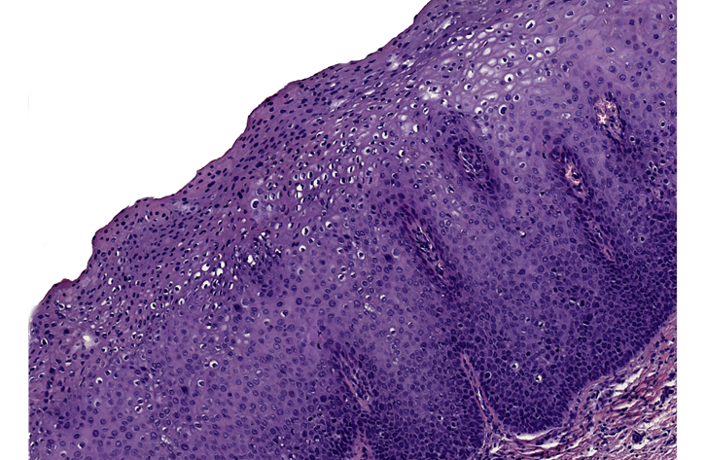
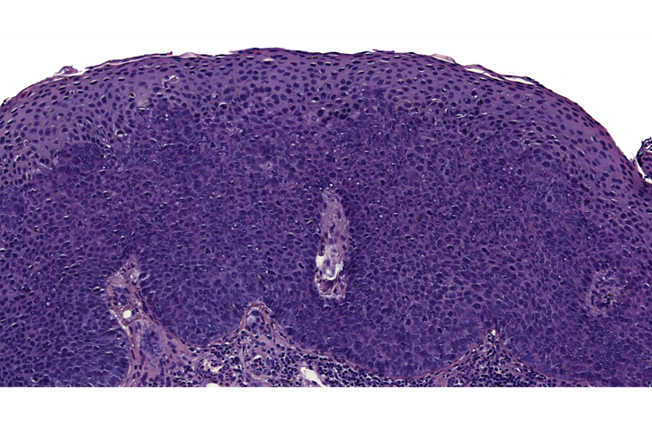
Fall 4 – HPV-assoziierte VIN
Basaloide VIN III
warzige/bowenoide VIN III
WHO 5th ed.

Slide 57
Fall 5
81 jährige Patientin mit auswärts gesichertem Plattenepithelkarzinom (G1) der Vulva, Labia minora rechts innen, cT1b, cN0
Prozedere: hintere Vulvektomie und SLNE bds.

Slide 58
Fall 5 – HPV-assoziiertes VSCC
Ca. 20% der Vulva SCC
Vorläuferläsion: uVIN (HSIL)
Medianes Erkrankungsalter: 63 Jahre
Basaloides und warziges/kondylomatöses Wuchsmuster
Ca. 1/3 verhornend; Mischformen möglich
Morphologische Überlappung zu HPV-unabhängigen SCC

Slide 59
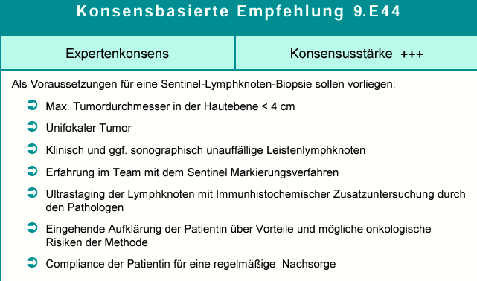
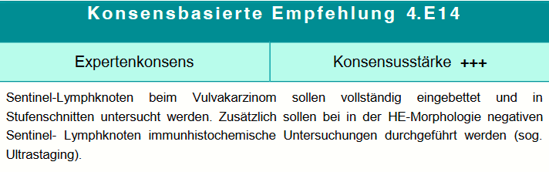
Fall 5 – HPV-assoziiertes VSCC
S2k-Leitlinie Vulvakarzinom (derzeit in Überarbeitung)

Slide 60
Fall 6
77 jährige Patientin mit großem, ulzerierten Tumor (ca. 8cm) im Bereich der großen Labie. Inguinal links palpatorisch suspekte Lymphknoten bis ca. 2 cm
V. a. Vulvakarzinom

Slide 61
Fall 6 – HPV-unabhängiges VSCC
Ca. 80% der Vulva SCC
Medianes Erkrankungsalter: 70 Jahre
In jüngeren Frauen: Lichen sclerosus
Morphologie:
Oft verhornend
Oft prominente Desmoplasie
Oft überlappend mit HPF-assoziiertem SCC

Slide 62
Fall 6 – HPV-unabhängiges VSCC
Verruköses Karzinom
Geringe Atypien, gut differenziert, breite, knotige Invasion
Papillen meist ohne fibrovaskuläre Kerne
Akanthose, Hyperkeratose
pP53-Wildtyp
Hohe Rezidivrate, selten Lymphknotenmetastasen, 5JÜ 94%
Schwierige Diagnose bei oberflächlichen Biopsien

Slide 64
Q1/25 Pankreaskarzinom

